Slide 1
BASÍLICA DE LA SAGRADA FAMILIA
BARCELONA · CATALUNYA · ESPAÑA

Slide 2
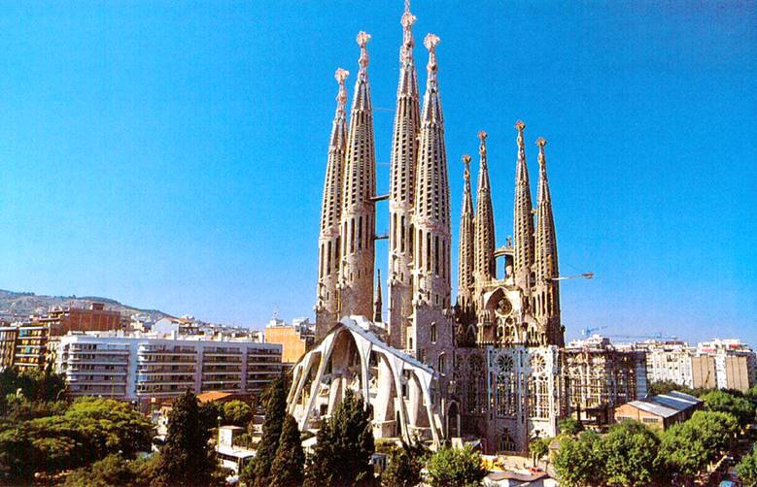

Notes:
2

Slide 3
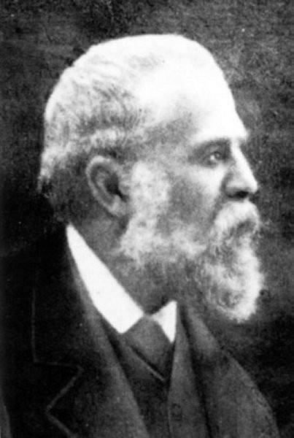
El Templo Expiatorio de la Sagrada Familia, conocido simplemente como la Sagrada Familia, es una basílica católica de Barcelona (España), diseñada por el arquitecto Antoni Gaudí. Iniciada en 1882, todavía está en construcción. Es la obra maestra de Gaudí, y el máximo exponente de la arquitectura modernista catalana. Es uno de los monumentos más visitados de España, junto al Museo del Prado y la Alhambra de Granada,​ y es la iglesia más visitada de Europa tras la basílica de San Pedro del Vaticano.​ Cuando esté finalizada será la iglesia cristiana más alta del mundo.
La Sagrada Familia es un reflejo de la plenitud artística de Gaudí. Trabajó en ella durante la mayor parte de su carrera profesional, pero especialmente en los últimos años de su carrera, donde llegó a la culminación de su estilo naturalista, haciendo una síntesis de todas las soluciones y estilos probados hasta aquel entonces. Gaudí logró una perfecta armonía en la interrelación entre los elementos estructurales y los ornamentales, entre plástica y estética, entre función y forma, entre contenido y continente, logrando la integración de todas las artes en un todo estructurado y lógico.
Antoni Gaudí

Slide 4
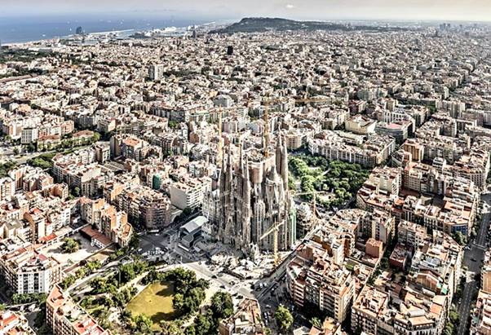
Notes:
4

Slide 5
Desde 1915 Gaudí se dedicó prácticamente en exclusiva a la Sagrada Familia, que supone la síntesis de toda la evolución arquitectónica del genial arquitecto. Después de la realización de la cripta y el ábside, todavía en estilo neogótico, el resto del templo lo concibió en un estilo orgánico, imitando las formas de la naturaleza, donde abundan las formas geométricas regladas. El interior debía semejar un bosque, con un conjunto de columnas arborescentes inclinadas, de forma helicoidal, creando una estructura a la vez simple y resistente. Gaudí aplicó en la Sagrada Familia todos sus hallazgos experimentados anteriormente en obras como el parque Güell o la cripta de la Colonia Güell, consiguiendo elaborar un templo estructuralmente perfecto a la vez que armónico y estético.
La Sagrada Familia tiene planta de cruz latina, de cinco naves centrales y transepto de tres naves, y ábside con siete capillas. Ostenta tres fachadas dedicadas al Nacimiento, Pasión y Gloria de Jesús y, cuando esté concluida, tendrá 18 torres: cuatro en cada portal haciendo un total de doce por los apóstoles, cuatro sobre el crucero invocando a los evangelistas, una sobre el ábside dedicada a la Virgen y la torre-cimborio central en honor a Jesús, que alcanzará los 172,5 metros de altura. El templo dispondrá de dos sacristías junto al ábside, y de tres grandes capillas: la de la Asunción en el ábside y las del Bautismo y la Penitencia junto a la fachada principal; asimismo, estará rodeado de un claustro pensado para las procesiones y para aislar el templo del exterior. Gaudí aplicó a la Sagrada Familia un alto contenido simbólico, tanto en arquitectura como en escultura, dedicando a cada parte del templo un significado religioso.

Slide 6
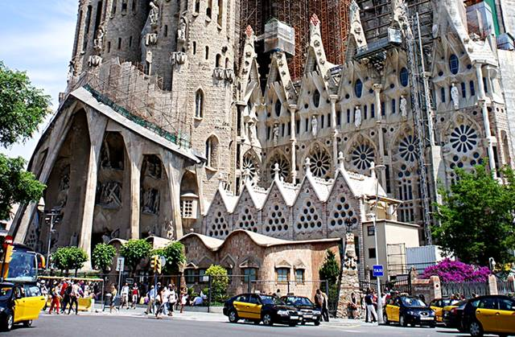

Slide 7
Durante la vida de Gaudí solo se completaron la cripta, el ábside y, parcialmente, la fachada del Nacimiento, de la que Gaudí solo vio coronada la torre de San Bernabé. A su muerte se hizo cargo de la construcción su ayudante, Domingo Sugrañes; posteriormente, ha estado bajo la dirección de diversos arquitectos, siendo Jordi Faulí i Oller director de las obras desde 2012. En la decoración escultórica trabajaron artistas como Llorenç y Joan Matamala, Carles Mani, Jaume Busquets, Joaquim Ros i Bofarull, Etsuro Sotoo y Josep Maria Subirachs, autor este último de la decoración de la fachada de la Pasión. Fue incluida en 2005 por la Unesco Patrimonio de la Humanidad. ​ Es además, desde 2007, uno de los 12 Tesoros de España. También en 2007 fue elegida una de las Siete Maravillas de Cataluña. El templo fue declarado basílica menor el 7 de noviembre de 2010 por el papa Benedicto XVI. La Sagrada Familia es también conocida popularmente como la Catedral de los pobres, a causa del cuadro homónimo del pintor modernista Joaquín Mir.

Slide 8
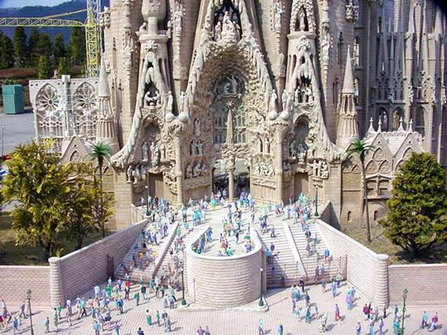

Slide 9
FACHADA DE LA NATIVIDAD

Slide 10
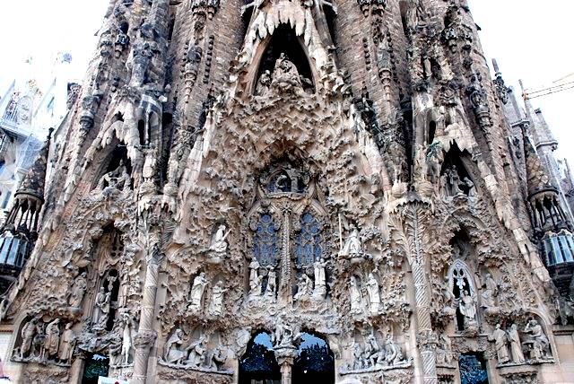

Slide 11
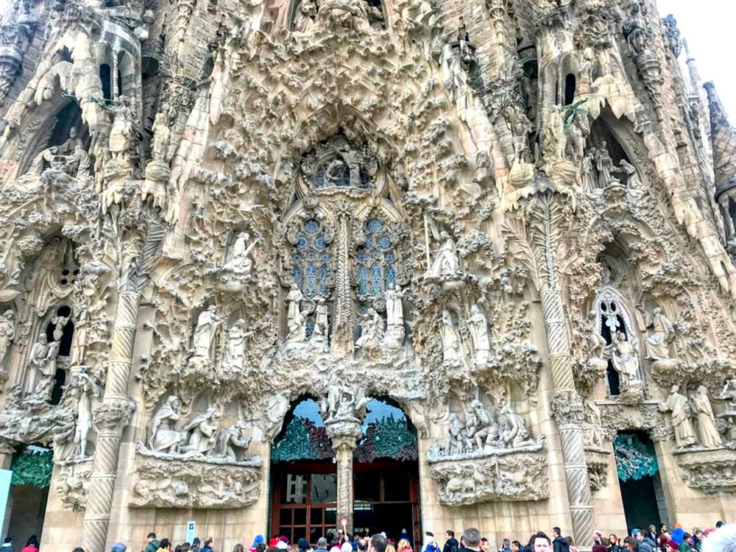

Slide 12
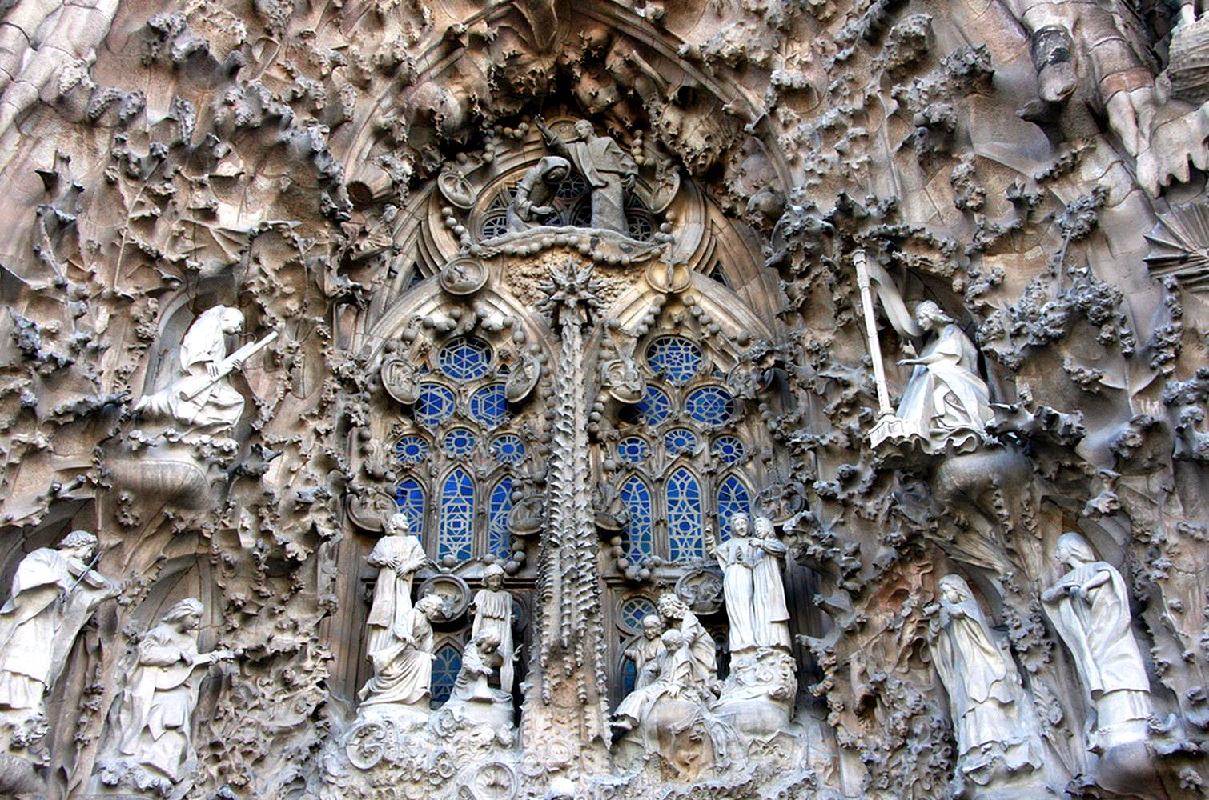

Slide 13
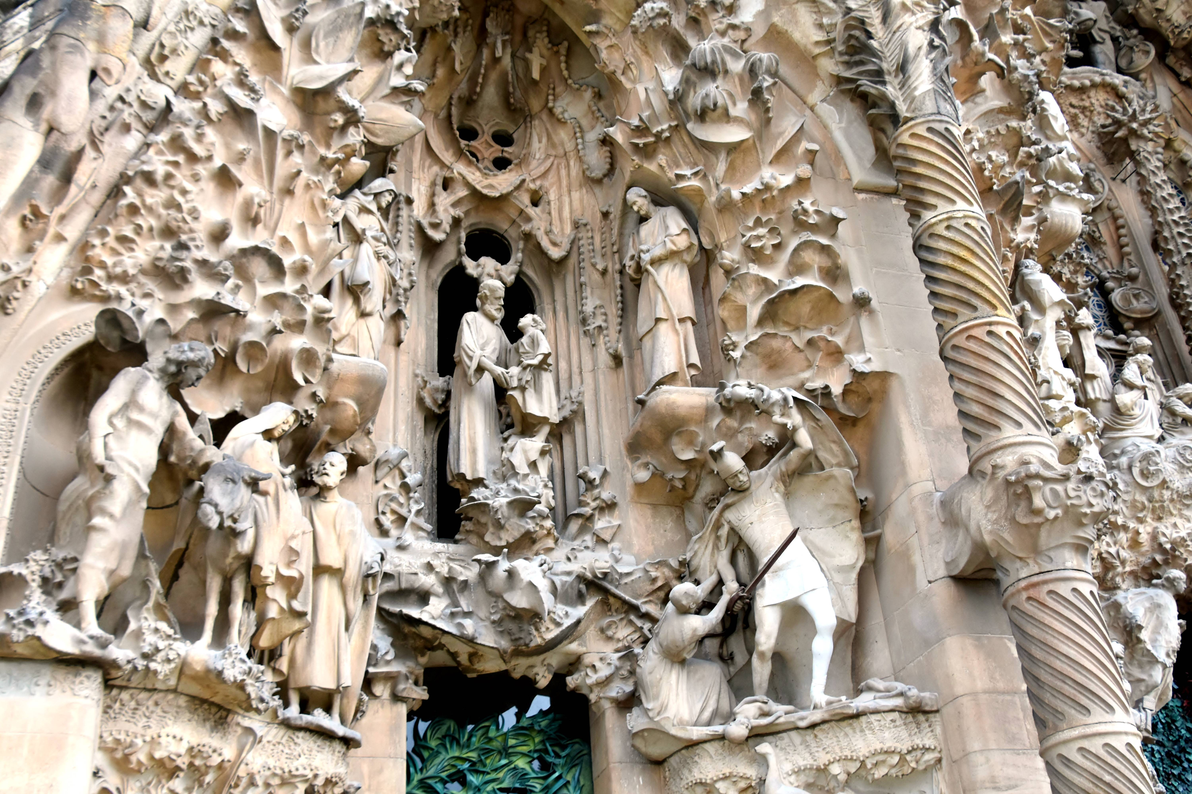

Slide 14
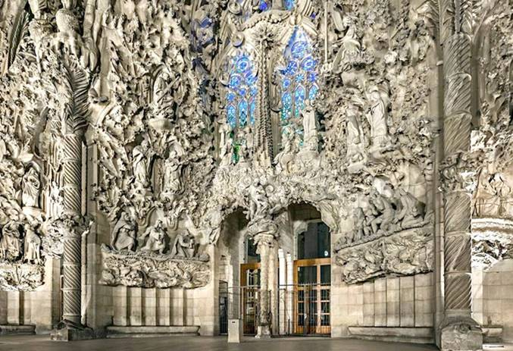

Slide 15
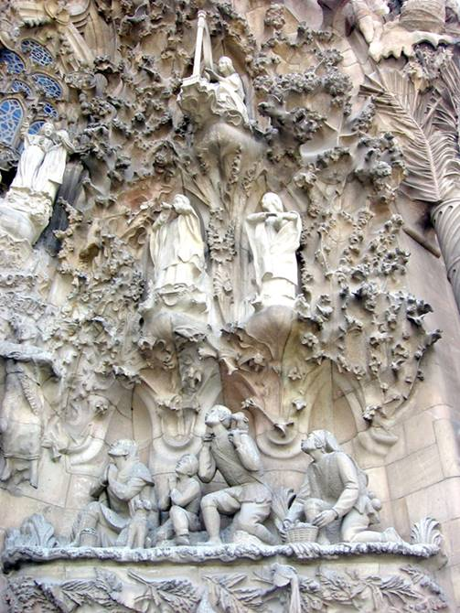
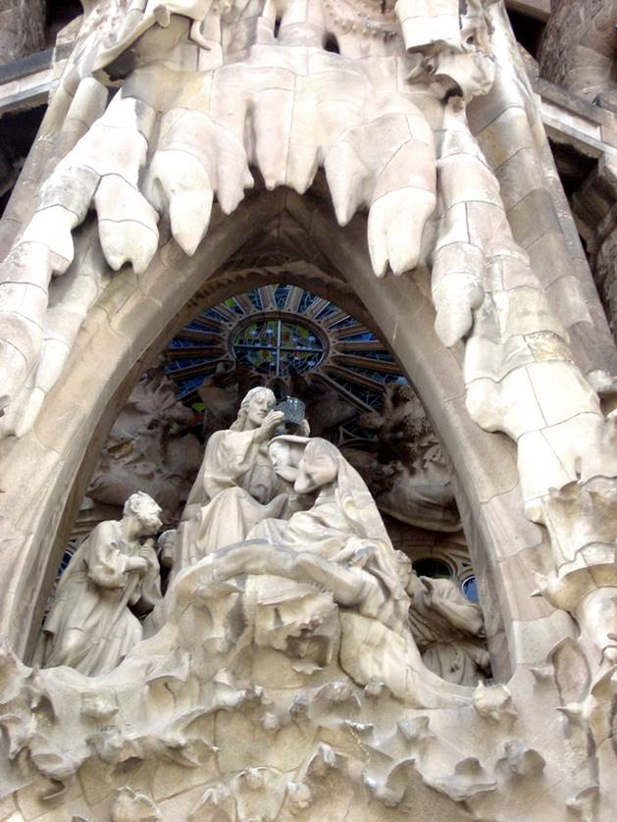

Slide 16
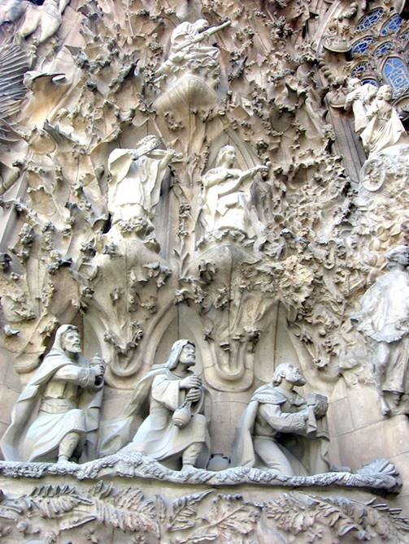

Slide 17
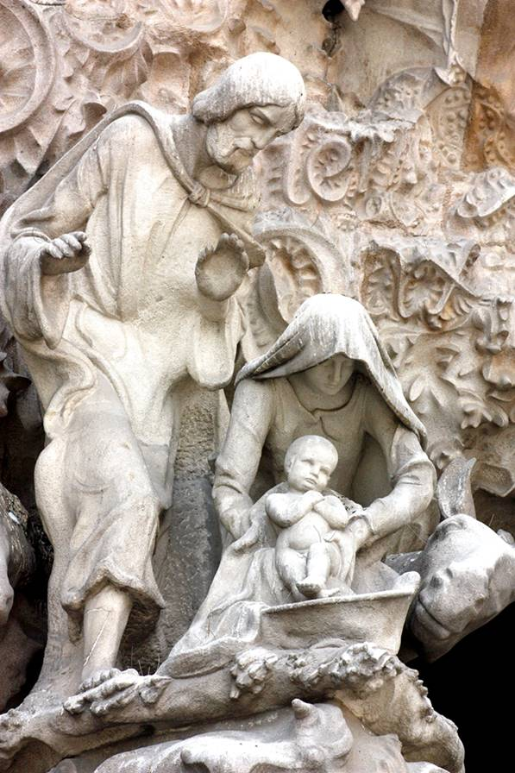

Slide 18
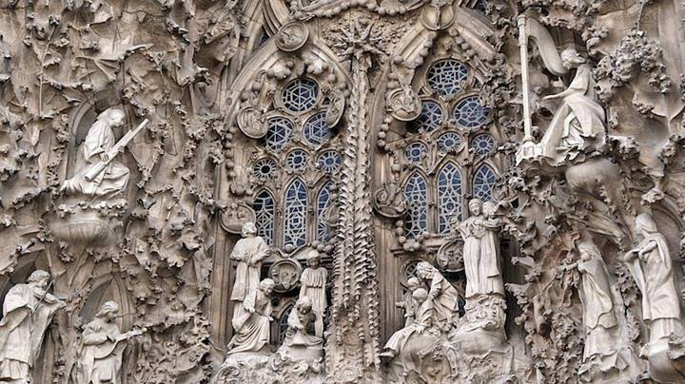

Slide 19
FACHADA DE LA PASIÓN

Slide 20
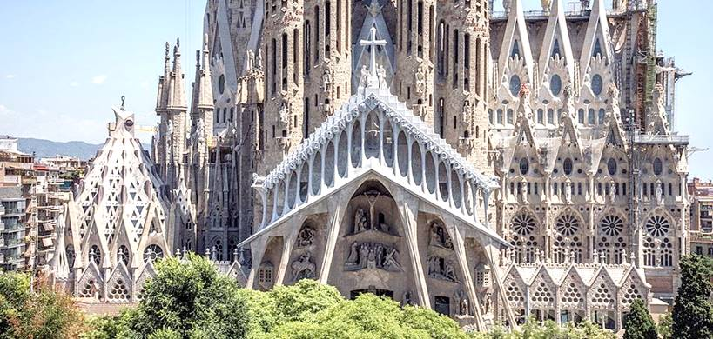

Slide 21
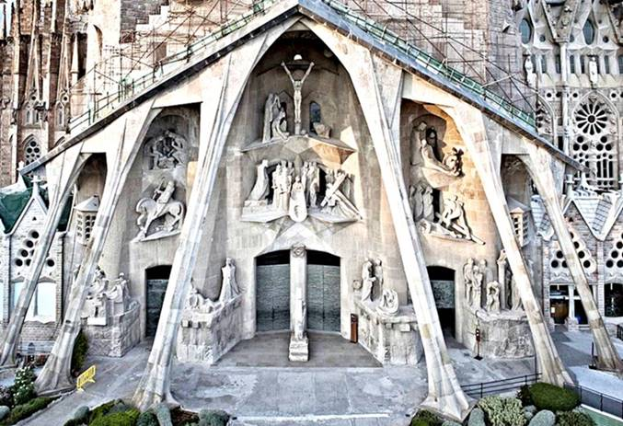

Slide 22
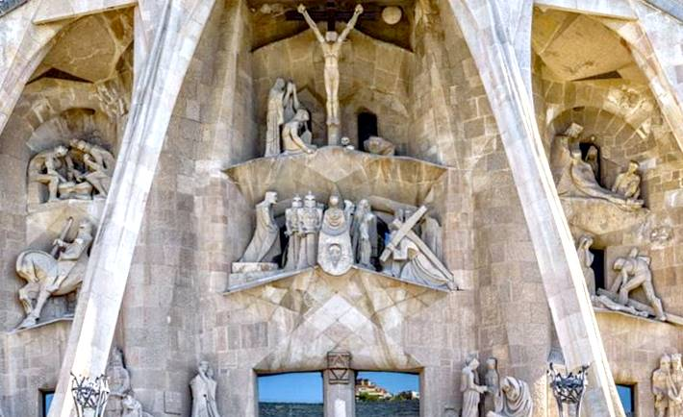

Slide 23
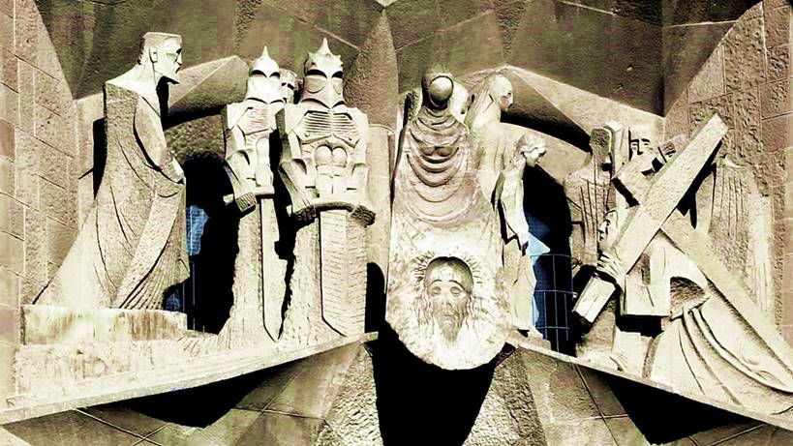

Slide 24
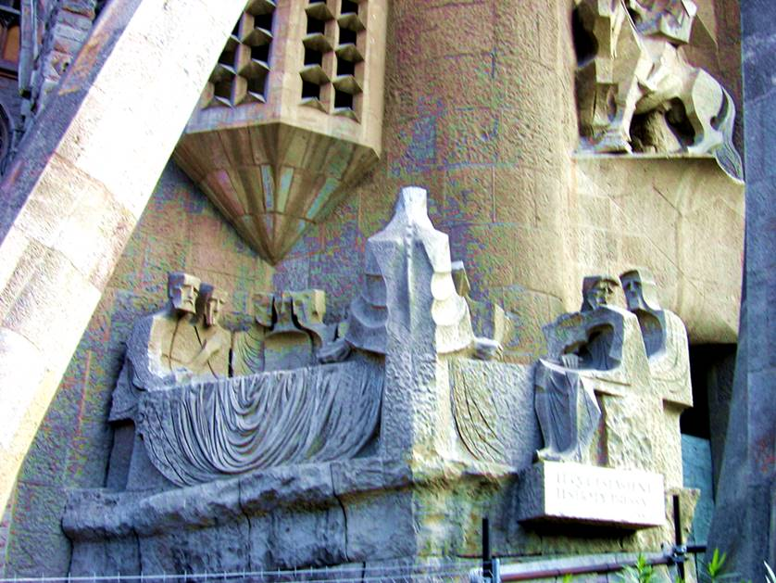

Slide 25
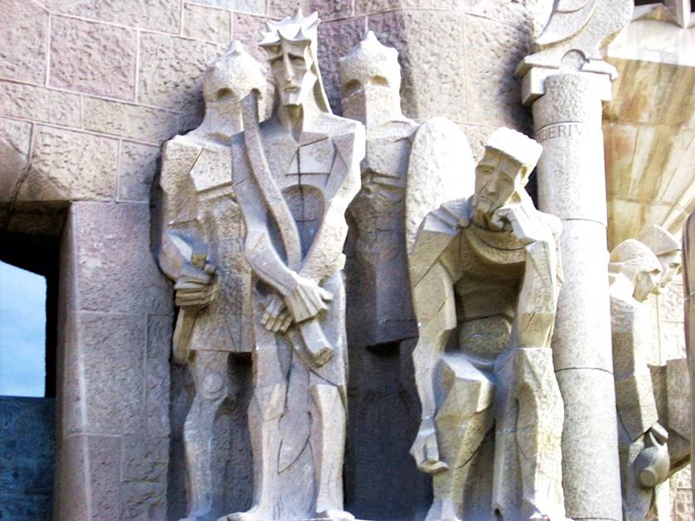

Slide 26
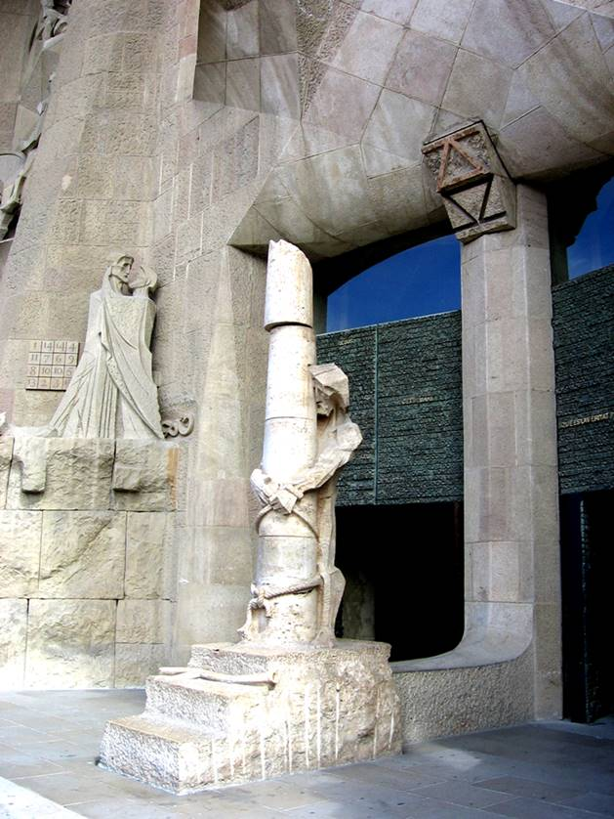
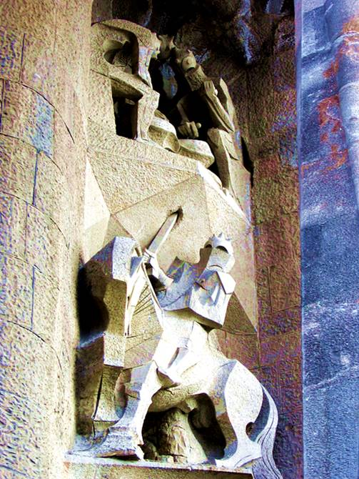

Slide 27
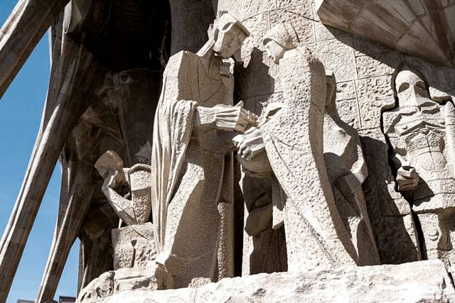

Slide 28
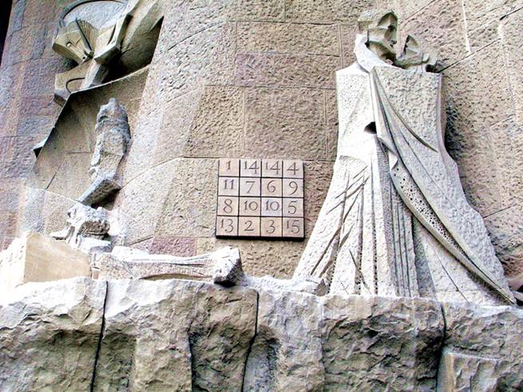

Slide 29
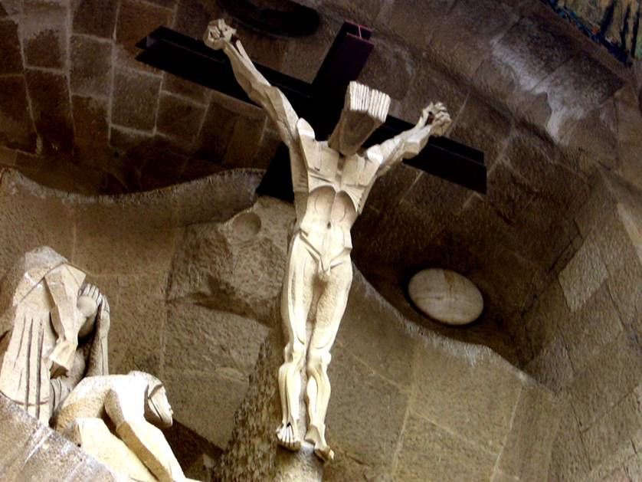

Slide 30
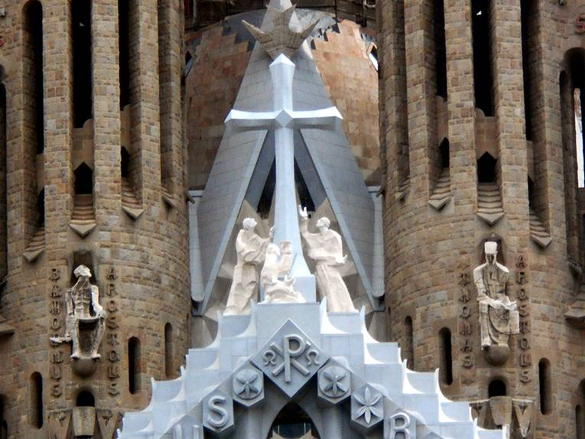

Slide 31
FACHADA DE LA GLORIA

Slide 32
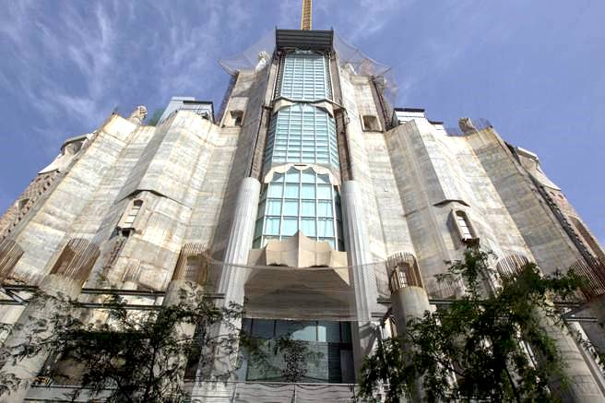

Slide 33
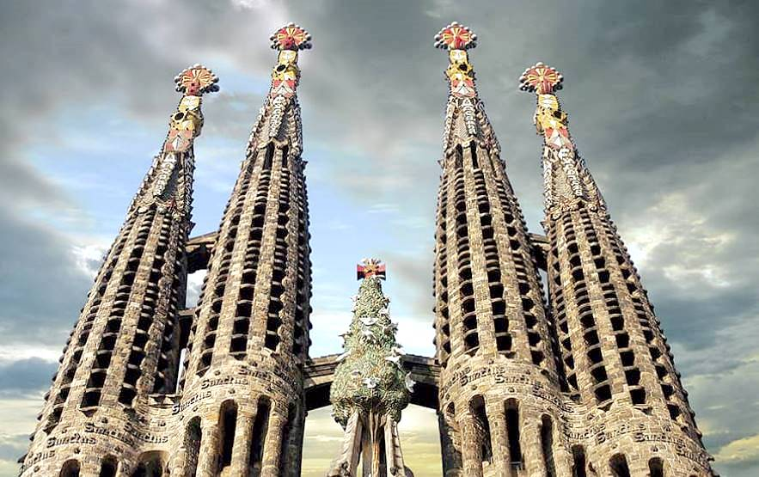

Slide 34
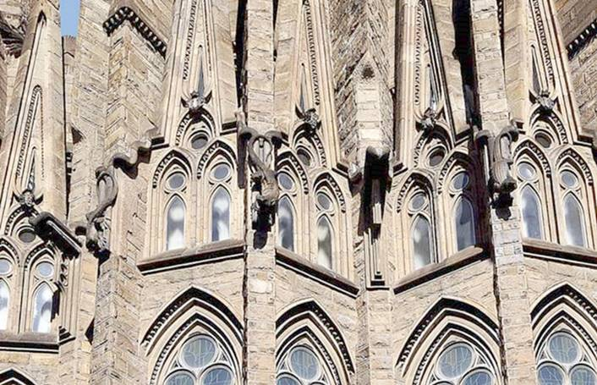

Slide 35
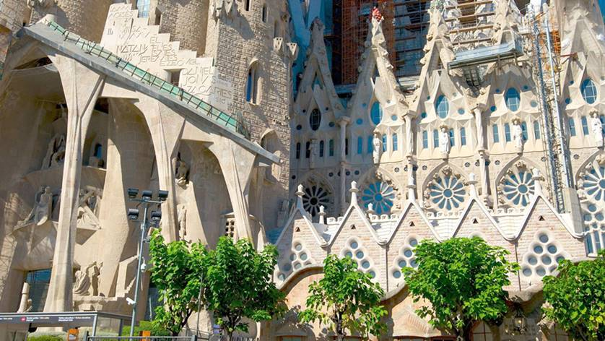

Slide 36
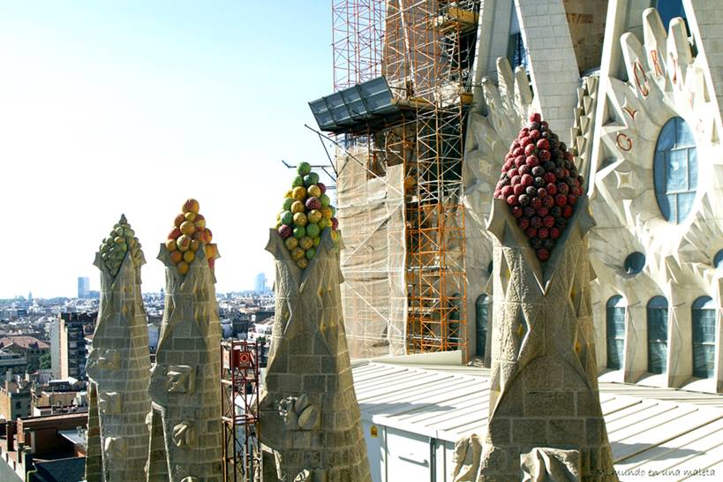

Slide 37
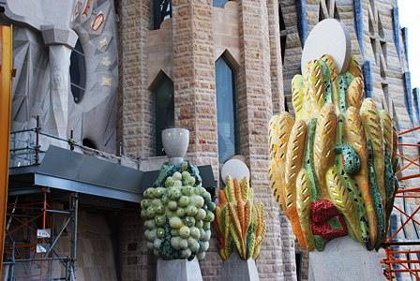

Slide 38
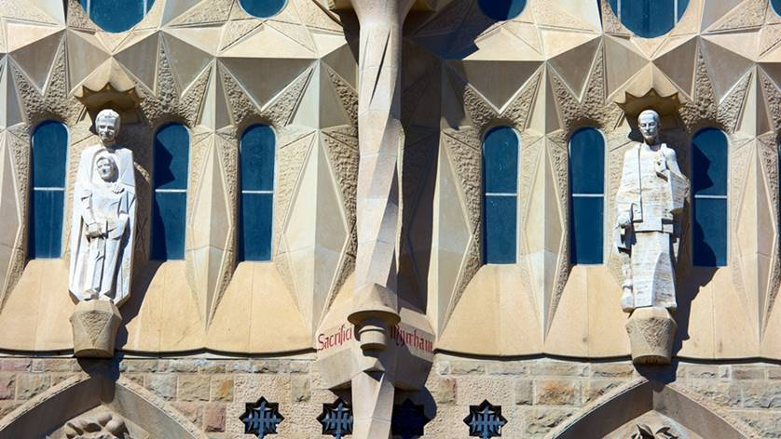

Slide 39
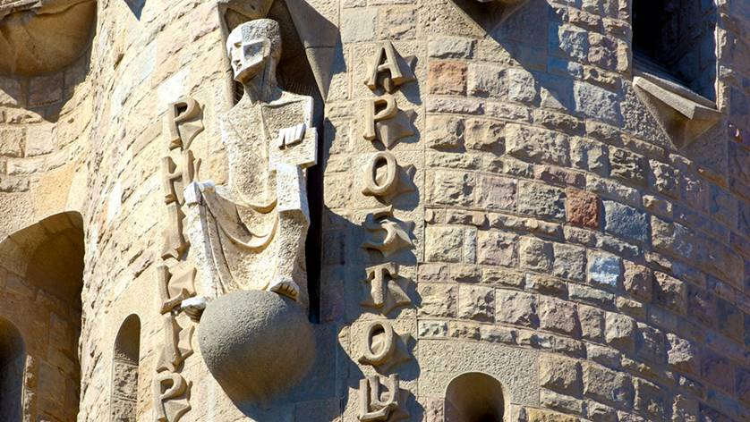

Slide 40
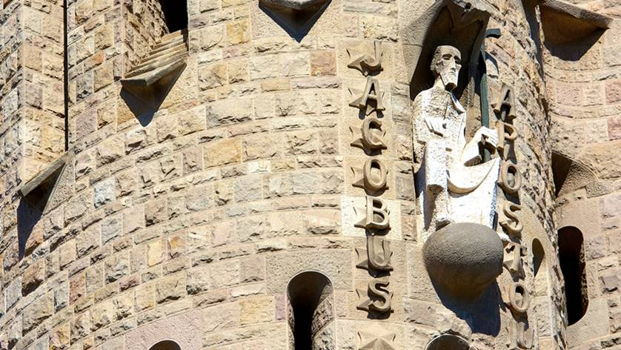

Slide 41
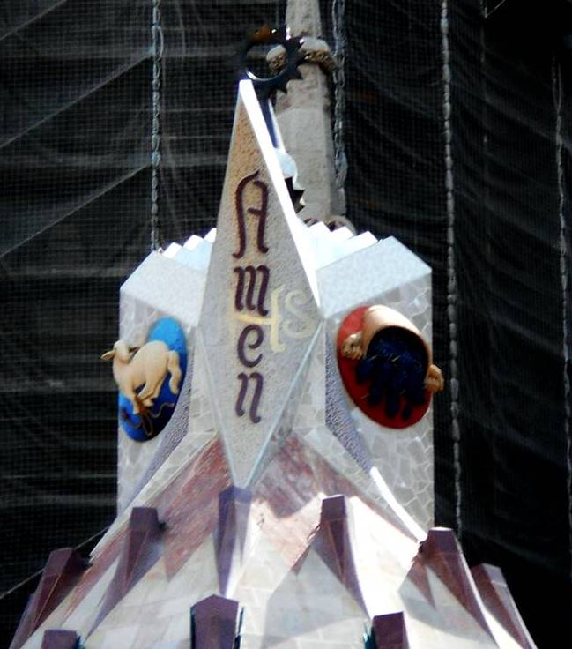
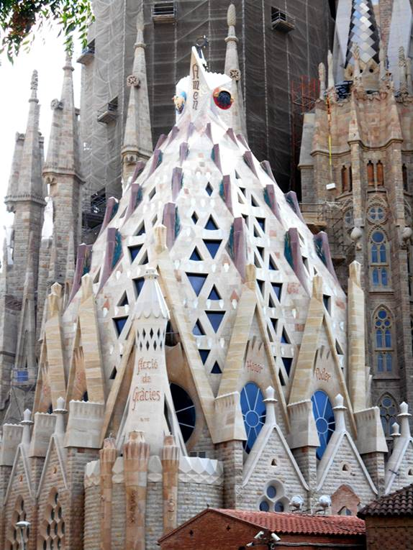

Slide 42
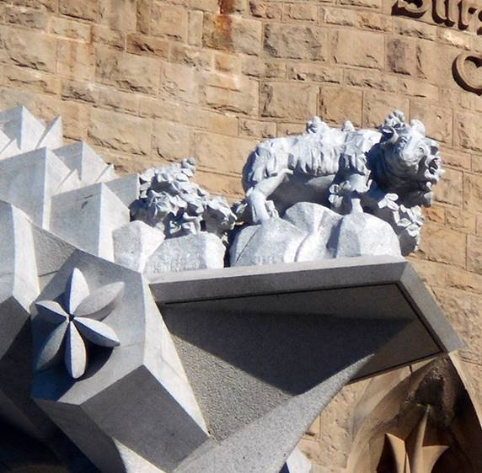
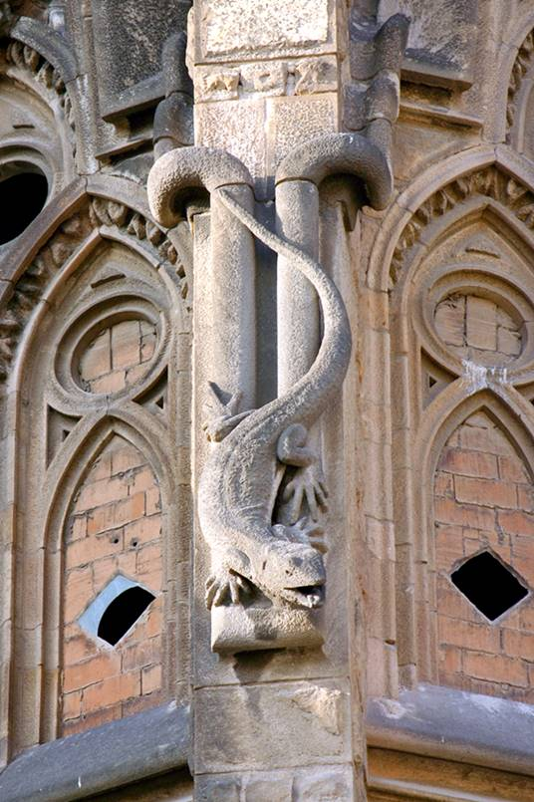

Slide 43
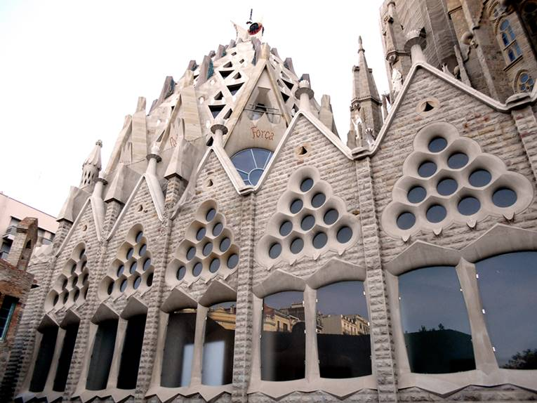

Slide 44
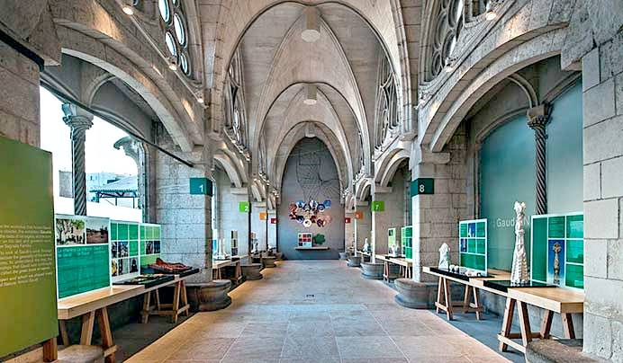

Slide 45
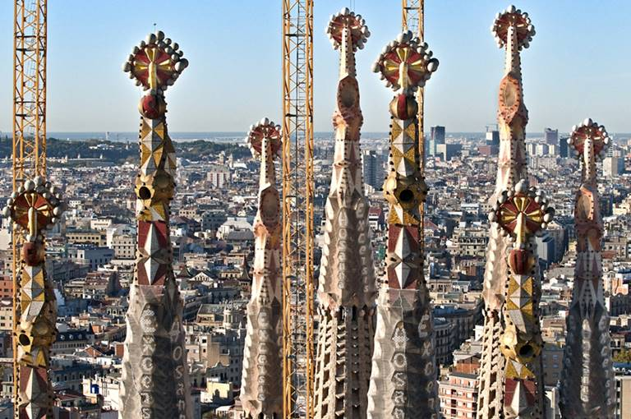

Slide 46
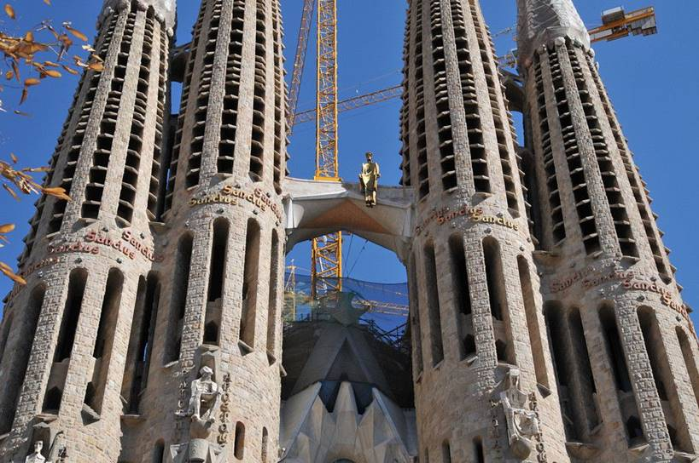

Slide 47
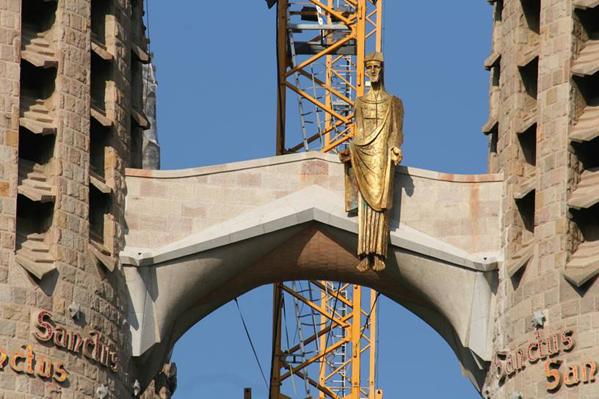

Slide 48
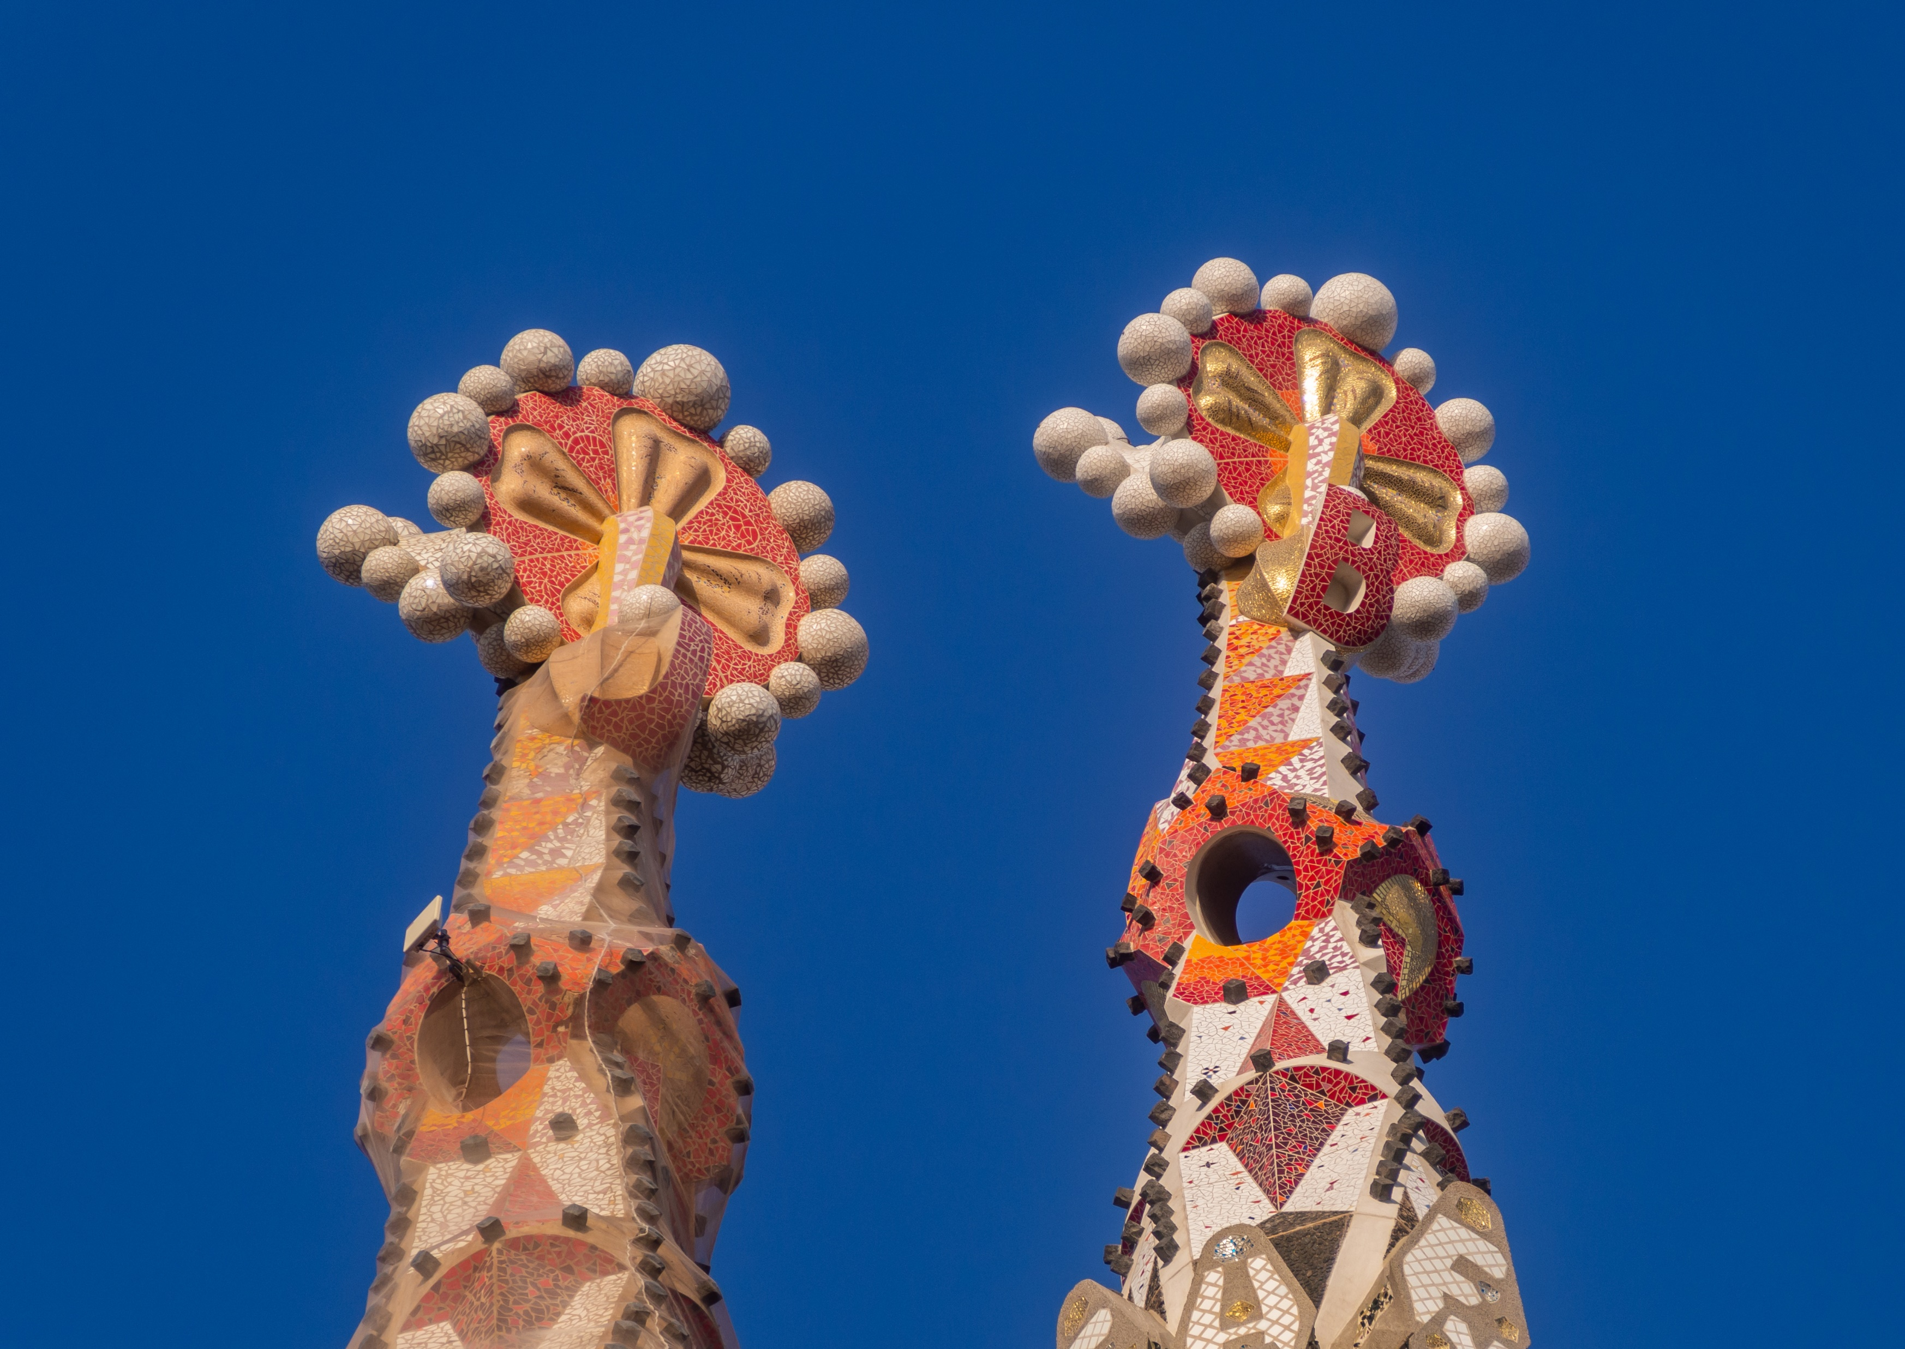

Slide 49
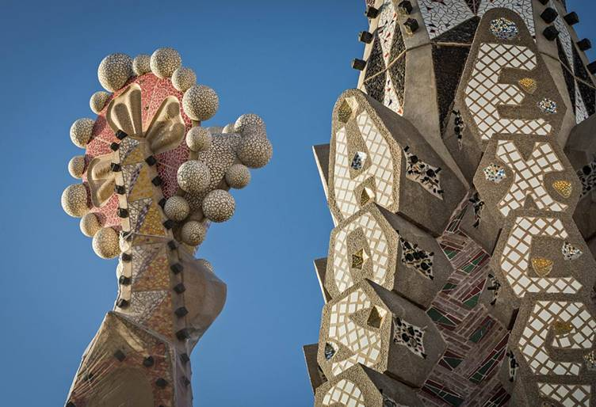

Slide 50
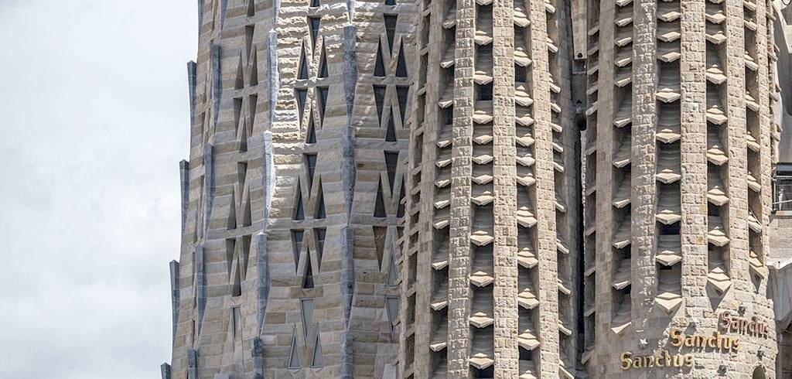

Slide 51
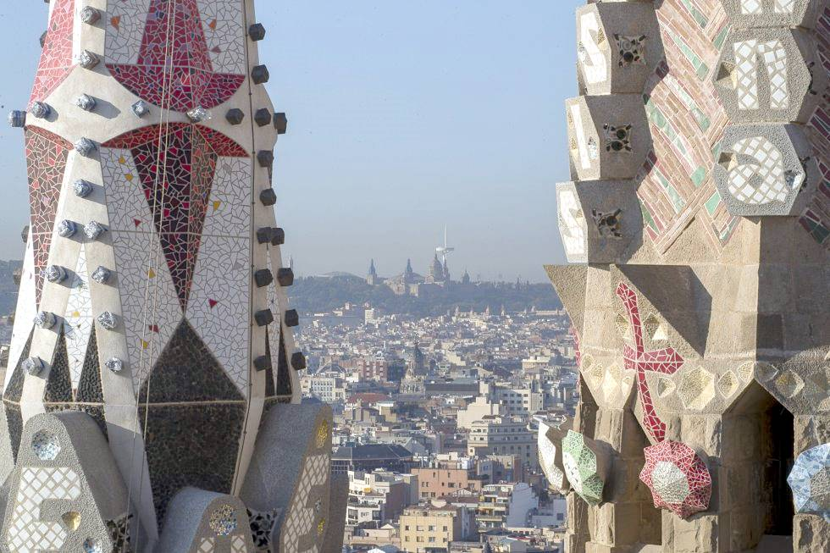

Slide 52
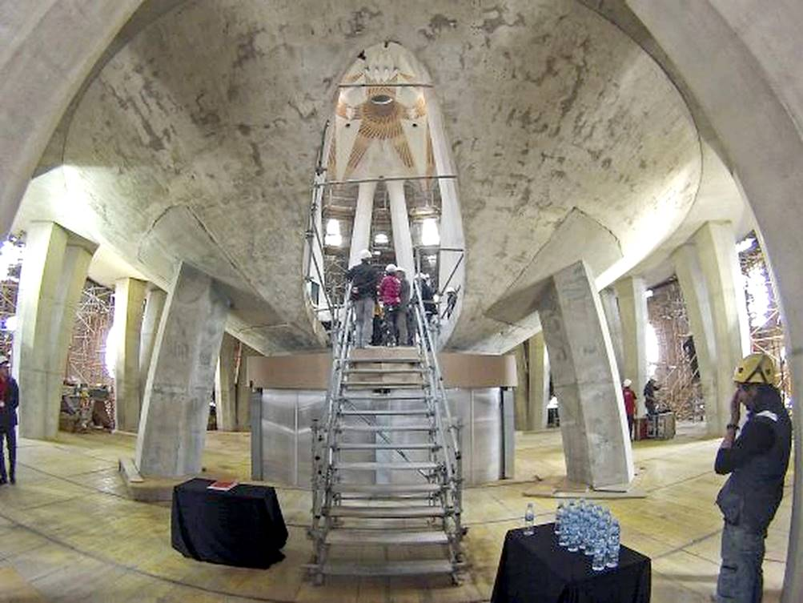

Slide 53


Slide 54


Slide 55


Slide 56


Slide 57


Slide 58


Slide 59


Slide 60


Slide 61


Slide 62


Slide 63


Slide 64


Slide 65


Slide 66


Slide 67


Slide 68


Slide 69


Slide 70


Slide 71


Slide 72


Slide 73


Slide 74


Slide 75


Slide 76


Slide 77


Slide 78


Slide 79


Slide 80


Slide 81


Slide 82



Slide 83



Slide 84



Slide 85


Slide 86


Slide 87


Slide 88


Slide 89


Slide 90


Slide 91


Slide 92


Slide 93


Slide 94


Slide 95


Slide 96


Slide 97


Slide 98
LA CRIPTA

Slide 99


Slide 100


Slide 101


Slide 102

La tumba de Gaudí en la cripta

Slide 103


Slide 104

Reproducción del taller de Gaudí en la Sagrada Familia. Destruido en 1936
Reproducción del taller de Gaudí en la Sagrada Familia. Destruido en 1936

Slide 105


Slide 106

El taller de la Sagrada Familia (1926).

Slide 107

Maqueta de la Sagrada Famili terminada

Slide 108

Maqueta de la fachada de la Gloria.

Slide 109

La Sagrada Familia en 1905

Slide 110


Slide 111


Slide 112


Slide 113


Slide 114

GRACIAS POR TU VISITA
Y QUE TENGAS UN BUEN DÍA
VICTOR NOVELLÓN

Slide 115







¿Te ha gustado?
Puedes ver más entrando
Aquí
Además puedes recibir powerpoints en tu correo electrónico suscribiéndote aquí:

